Slide 1
TIẾT 27+28 BÀI 12: NHIÊN LIỆU VÀ
AN NINH NĂNG LƯỢNG
MÔN:KHTN (HOÁ)
LỚP 7 (SÁCH KNTT)
HỌ VÀ TÊN GV: VÀNG VĂN THÂN
TRƯỜNG THCS NA HỐI

Slide 2
TRÒ CHƠI:
ĐOÁN Ý ĐỒNG ĐỘI

Slide 3
TRÒ CHƠI:
ĐOÁN Ý ĐỒNG ĐỘI
Mỗi đội chọn 2 thành viên, thành viên thứ nhất nhận từ khóa diễn giải cho thành viên còn lại đưa ra đáp án.
Thời gian: 10s. Mỗi câu trả lời đúng được 50 điểm; sai: 0 điểm.

Slide 4



Đoán ý đồng đội
Hóa học
1
Hóa học
Củi
Hết giờ
1
2
3
4
5
6
7
8
9
Đáp án
10s
Home

Slide 5
Đoán ý đồng đội
Hóa học
2
Hóa học
Dầu
Hết giờ
1
2
3
4
5
6
7
8
9
Đáp án
10s
Home

Slide 6
Đoán ý đồng đội
Hóa học
3
Hóa học
cồn
Hết giờ
1
2
3
4
5
6
7
8
9
Đáp án
10s
Home

Slide 7
Đoán ý đồng đội
Hóa học
4
Hóa học
Xăng
Hết giờ
1
2
3
4
5
6
7
8
9
Đáp án
10s
Home

Slide 8
Đoán ý đồng đội
Hóa học
5
Hóa học
Gas
Hết giờ
1
2
3
4
5
6
7
8
9
Đáp án
10s
Home

Slide 9
Đoán ý đồng đội
Hóa học
6
Hóa học
Than
Hết giờ
1
2
3
4
5
6
7
8
9
Đáp án
10s
Home

Slide 10

Các chất (vật liệu) này có tính chất gì giống nhau? Được gọi chung là gì?
CỦI
XĂNG
DẦU
GAS
CỒN
THAN

Slide 11




Tiết 27+28 Bài 12: nhiên liệu và
an ninh năng lượng

Slide 12
1/ Một số nhiên liệu thông dụng:
Thảo luận cặp đôi (3’)
Hãy kể tên một số nhiên liệu được sử dụng trong cuộc sống mà em biết? Cho biết trạng thái của mỗi loại nhiên liệu đó?
Dựa vào trạng thái Nhiên liệu được chia thành mấy loại ? Là những loại nào?
Hoạt động cá nhân
Trả lời câu hỏi 2 sgk trang 60
Biogas là nhiên liệu. Vì khi cháy toả nhiệt và ánh áng
? Vậy nhiên liệu là gì?
Nhiên liệu(chất đốt) là những chất (vật liệu) khi cháy toả nhiệt và ánh sáng

Slide 13
Dựa vào trạng thái
Nhiên liệu
Nhiên liệu khí
Nhiên liệu lỏng
Nhiên liệu rắn
Gas, bioga, khí than…
Xăng, dầu, cồn…
Than, củi..

Slide 14
Nhiên liệu hạt nhân
Nhiên liệu hóa thạch
Dựa vào
nguồn gốc và mục đích
Nhiên liệu tái tạo
Nhiên liệu không
tái tạo
Nhiên liệu sinh học

Slide 15
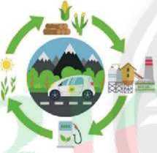

Nhiên liệu sinh học/ biofuels
Nhiên liệu xanh/ green fuels,...

Slide 16
Kết luận:
Nhiên liệu (chất đốt) khi cháy đều tỏa nhiệt và ánh sáng. Dựa vào trạng thái người ta phân loại nhiên liệu thành nhiên liệu khí (gas, khí than,…), nhiên liệu lỏng (xăng, dầu…), nhiên liệu rắn (củi, sáp).

Slide 17
2/ Tính chất và ứng dụng của một số nhiên liệu thông dụng:

Slide 18
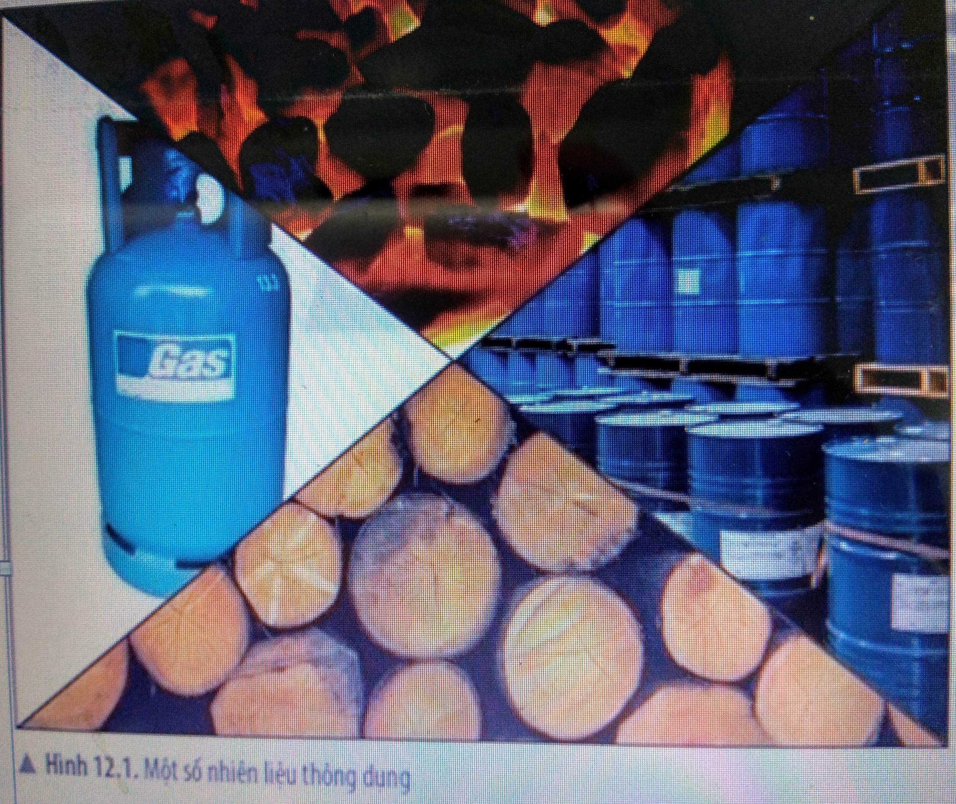
Thảo luận nhóm (6’) Hoàn thành bảng 12.1

Slide 19
Nhiên liệu/ Đặc điểm. | Củi | Than | Xăng | Gas
Trạng thái
Khả năng cháy
Ứng dụng
Bảng 12.1 Một số tính chất và ứng dụng của nhiên liệu thông dụng

Slide 20
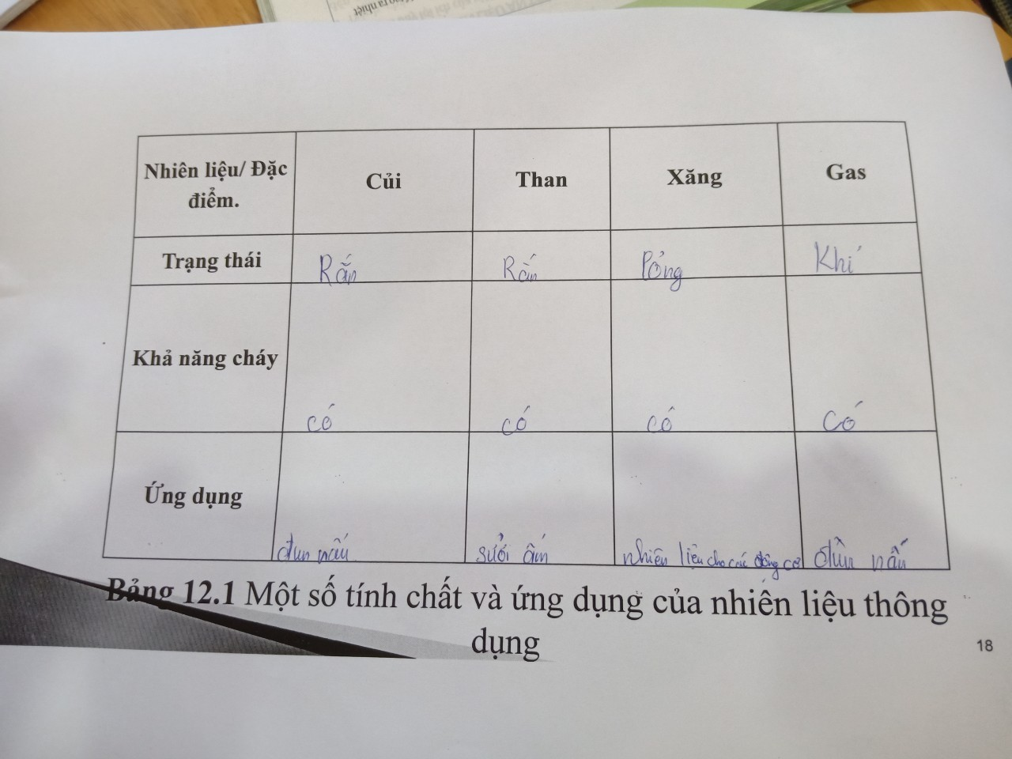

Slide 21
Bảng 12.1 Một số tính chất và ứng dụng của nhiên liệu thông dụng
Nhiên liệu/ Đặc điểm. | Củi | Than | Xăng | Gas
Trạng thái | Rắn | Rắn | Lỏng | Khí
Khả năng cháy | Củi khô dễ cháy, nhiều khói, tương đối an toàn. | Cháy, tạo khói gây ô nhiễm môi trường do phát thải khí carbon monoxide, carbon dioxide. | Dễ cháy khi tiếp xúc với không khí, có tính kích nổ, dễ gây nguy hiểm. | Rất dễ cháy, ngọn lửa không có khói.
Ứng dụng | Nhiên liệu đun nấu rẻ tiền, thông dụng, tận dụng các loại gỗ phế phẩm. | Nhiên liệu cho quá trình sản xuất điện, đốt cháy trong lò nung. | Nhiên liệu chạy động cơ xe máy, máy phát điện, ô tô, máy bay. | Nhiên liệu đun nấu, lò gas, bếp gas, đèn khí, bật lửa gas,...
Dựa vào bảng trên em hãy cho biết tính chất đặc trưng của nhiên liệu là gì? Nhiên liệu có những ứng dụng gì?

Slide 22
Kết luận:
Tính chất đặc trưng của nhiên liệu là khả năng cháy và tỏa nhiệt.
Dựa vào tính chất của nhiên liệu mà người ta sử dụng chúng vào những mục đích khác nhau.

Slide 23
Luyện tập
Câu 1: Nhận định nào sau đây là đúng về nhiên liệu?
A. Nhiên liệu là một số chất hoặc hỗn hợp chất được dùng làm nguyên liệu đầu vào cho các quá trình sản xuất hoặc chế tạo.
B. Nhiên liệu là những chất oxi hóa để cung cấp năng lượng cho cơ thể sống.
C. Nhiên liệu là những vật liệu dùng cho quá trình xây dựng.
D. Nhiên liệu là những chất cháy được để cung cấp năng lượng dưới dạng nhiệt hoặc ánh sáng nhằm phục vụ mục đích sử dụng của con người.
D

Slide 24
Câu 2. Nhận xét nào sau đây là đúng?
A. Nhiên liệu lỏng được dùng chủ yếu trong đun nấu và thắp sáng.
B. Than mỏ gồm than cốc, than chì, than bùn.
C. Nhiên liệu khí dễ cháy hoàn toàn hơn nhiên liệu rắn.
D. Sử dụng than khi đun nấu góp phần bảo vệ môi trường.
C

Slide 25
Câu 3 Tính chất đặc trưng của nhiên liệu là
Tính đàn hồi, cứng , dễ bị ăn mòn
Cháy được, khi cháy toả nhiệt và ánh sáng
Tính dẻo, dẫn điện,dẫn nhiệt
Dễ bị ăn mòn , dễ cháy, cứng
B

Slide 26
3/ Cách sử dụng một số nhiên liệu an toàn, hiệu quả và bảo đảm sự phát triển bền vững

Slide 27
+Hs quan sát hình 12.2 và 12.3 trong SGK
Mỗi nhóm trình bày sơ đồ tư duy. Sau đó GV đặt câu hỏi cho cá nhân HS trả lời. (câu 4,5,6 SGK).
4. Tại sao phải sử dụng nhiên liệu an toàn, hiệu quả?
5. Tại sao phải cung cấp đủ oxygen cho quá trình cháy?
6. Tăng diện tích tiếp xúc của nhiên liệu với oxygen bằng cách nào?

Slide 28
4. Tại sao phải sử dụng nhiên liệu an toàn, hiệu quả?
-> Tránh cháy nổ gây nguy hiểm đến con người và tài sản;
Tránh lãng phí, không gây ô nhiễm môi trường;
Làm cho nhiên liệu cháy hoàn toàn và tận dụng lượng nhiệt do quá trình cháy tạo ra
5. Tại sao phải cung cấp đủ oxygen cho quá trình cháy?
-> Nếu thiếu oxygen, nhiên liệu cháy không hoàn toàn, tạo ra các sản phẩm phụ không mong muốn;
Nếu dư oxygen, nhiên liệu cháy nhanh hết gây tốn nhiên liệu và lãng phí oxygen.
6. Tăng diện tích tiếp xúc của nhiên liệu với oxygen bằng cách nào?
-Với nhiên liệu khí, lỏng:trộn đều nhiên liệu với không khí;
-Với nhiên liệu rắn: chẻ nhỏ củi, đập nhỏ than khi đốt cháy

Slide 29
Kết luận:
Sử dụng nhiên liệu an toàn hiệu quả sẽ giúp giảm thiểu các nguy cơ cháy nổ, tiết kiệm chi phí trong cuộc sống và sản xuất.

Slide 30
4/ Sử dụng một số nhiên liệu bảo đảm sự phát triển bền vững-an ninh năng lượng

Slide 31
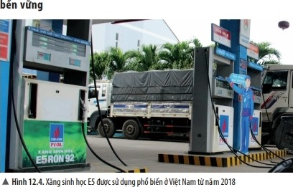
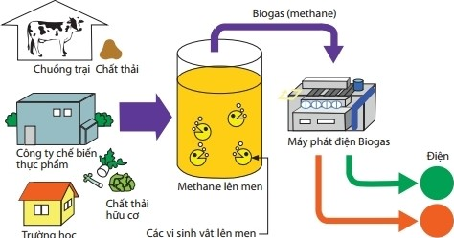
bén
Truðng
pc
vät
h
Hình 12.5. Sản xuất biogas – nhiên liệu sinh học

Slide 32
+ GV chia lớp thành 4 nhóm, tổ chức hoạt động nhóm thảo luận các nội dung 7, 8, 9 và quan sát hình 12.4, 12.5 trong SGK, sau đó yêu cầu các nhóm báo cáo kết quả.
GV hướng dẫn HS thảo luận và hoàn thành nội dung:
7. Tại sao nói nhiên liệu hoá thạch thuộc loại nhiên liệu không tái tạo?
8. Nhiên liệu hoá thạch khi đốt cháy tạo ra sản phẩm gì? Tác hại với môi trường như thế nào?
9. Để nguồn tài nguyên nhiên liệu không bị cạn kiệt và bảo vệ môi trường, em đã quan tâm đến nguồn năng lượng thay thế nào? Nêu ưu điểm của các loại nhiên liệu này.

Slide 33
7. Tại sao nói nhiên liệu hoá thạch thuộc loại nhiên liệu không tái tạo?
-> Vì nó tạo ra trong thời gian vô cùng lâu, hàng trăm triệu năm, không bổ sung được.
8. Nhiên liệu hoá thạch khi đốt cháy tạo ra sản phẩm gì? Tác hại với môi trường như thế nào?
-> Tất cả những nhiên liệu hoá thạch đều chứa carbon như than đá, dầu và khí thiên nhiên. Khi được đốt cháy, các nguyên tử carbon kết hợp với oxygen để tạo ra carbon dioxide - khí gây hiệu ứng nhà kính, nguyên nhân làm cho nhiệt độ bầu khí quyển Trái Đất ngày càng tăng lên. Nếu nhiên liệu cháy không hết có thể tạo ra khí carbon monoxide làm ô nhiễm không khí.

Slide 34
9. Để nguồn tài nguyên nhiên liệu không bị cạn kiệt và bảo vệ môi trường, em đã quan tâm đến nguồn năng lượng thay thế nào? Nêu ưu điểm của các loại nhiên liệu này.
Nhiên liệu | Xăng E5 | Biogas
Thành phấn | 95 % thể tích xăng khoáng, 5% cổn sinh học ethanol. | 60 - 70% khí methane.
Ưu điểm | Giảm thiểu đáng kể các loại khí thải độc hại so với xăng thông thường. Giảm thiểu phát thải khí carbon dioxide gây hiệu ứng nhà kính. | Biogas tiết kiệm chi phí chi tiêu cho gia đình, giảm thiểu rác thải cho môi trường, tránh gây ô nhiễm không khí.

Slide 35

CHÚC CÁC EM HỌC TỐT

